Slide 1

基于无人机观测的北极冰面融池及冰面粗糙度信息提取方法研究
汇报人：王明锋
导师：苏洁
王明锋^{1,2}，苏洁^{1,2*}，李涛^{1,2}，王晓宇^{1,2}，季青³，曹勇^{1,2}，林龙^{1,2}，刘一林^{1,2}
¹ 中国海洋大学物理海洋教育部重点实验室 ，山东 青岛 266100；
²青岛海洋科学与技术国家实验室，山东 青岛 266100；
³武汉大学中国南极测绘研究中心，湖北 武汉 430079

Slide 2
01
研究背景
目录
02
数据来源与处理
CONTENTS
03
结果分析
04
小结

Slide 3
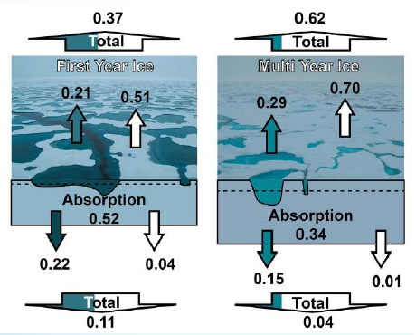
研究背景
一、融池-海冰-反照率正反馈机制
现有算法均存在各自的问题
融池覆盖区域相对冰雪具有更低的的反照率和更高的透射率，海冰和上层海洋吸收更多的短波辐射，加速融池的形成和海冰的融化，形成正反馈机制。海冰模拟需要对融池进行准确的参数化
Nicolaus et al.,2012

Slide 4
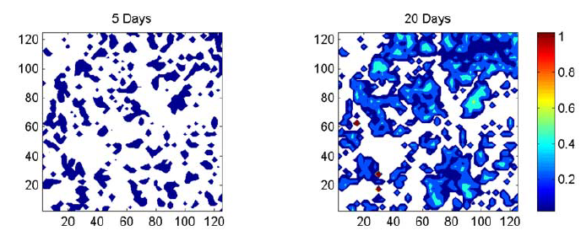
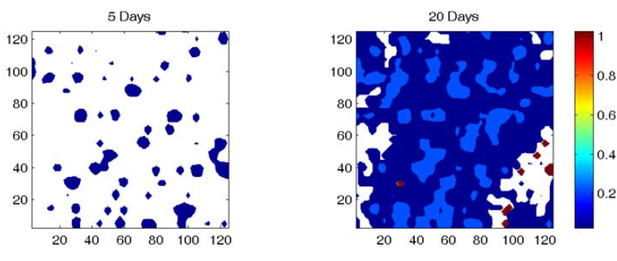
研究背景
二、融水分配与冰面地形的关系
可靠的融池覆盖率反演算法
Depth（m）
Deformed ice
现有算法均存在各自的问题
Depth（m）
Level ice
融冰季节冰面融池演化模拟（M.LUTHJ et al,2006）
融池模拟的关键问题是融水分配，而冰面地形是影响融水分配的重要因素。
目前融池覆盖率和冰面地形结合的现场观测比较缺乏。
航拍无人机是一个合适的观测工具。

Slide 5
Deformed ice
Depth（m）
Depth（m）
Level ice
Depth（m）

Slide 6
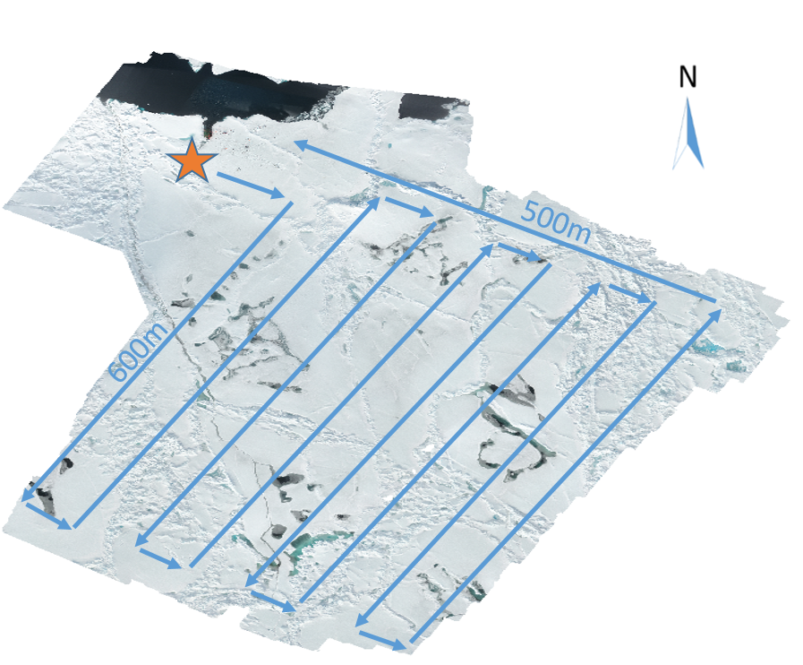
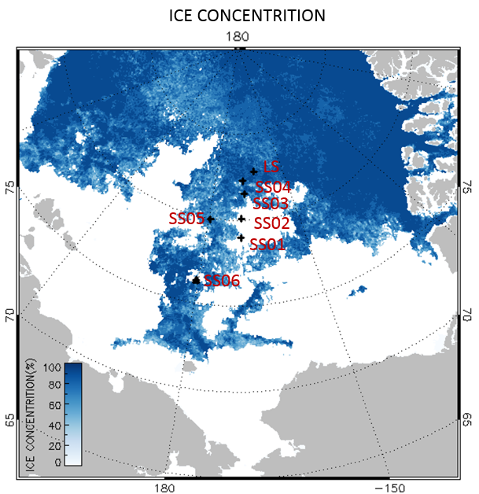
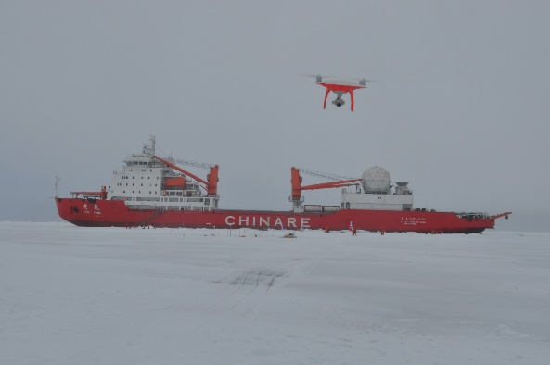
数据来源与处理
一、无人机航拍观测方式
北极地区融池分布
特点和形成机制
现有算法均存在各自的问题
第七次北极科学考察冰站位置图
大疆phantom4小型无人机
航拍轨迹图
低成本、高效：理想条件下，单人两小时可获取冰站作业区域附近500×600m区域的海冰影像

Slide 7
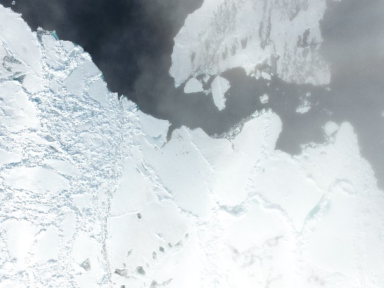
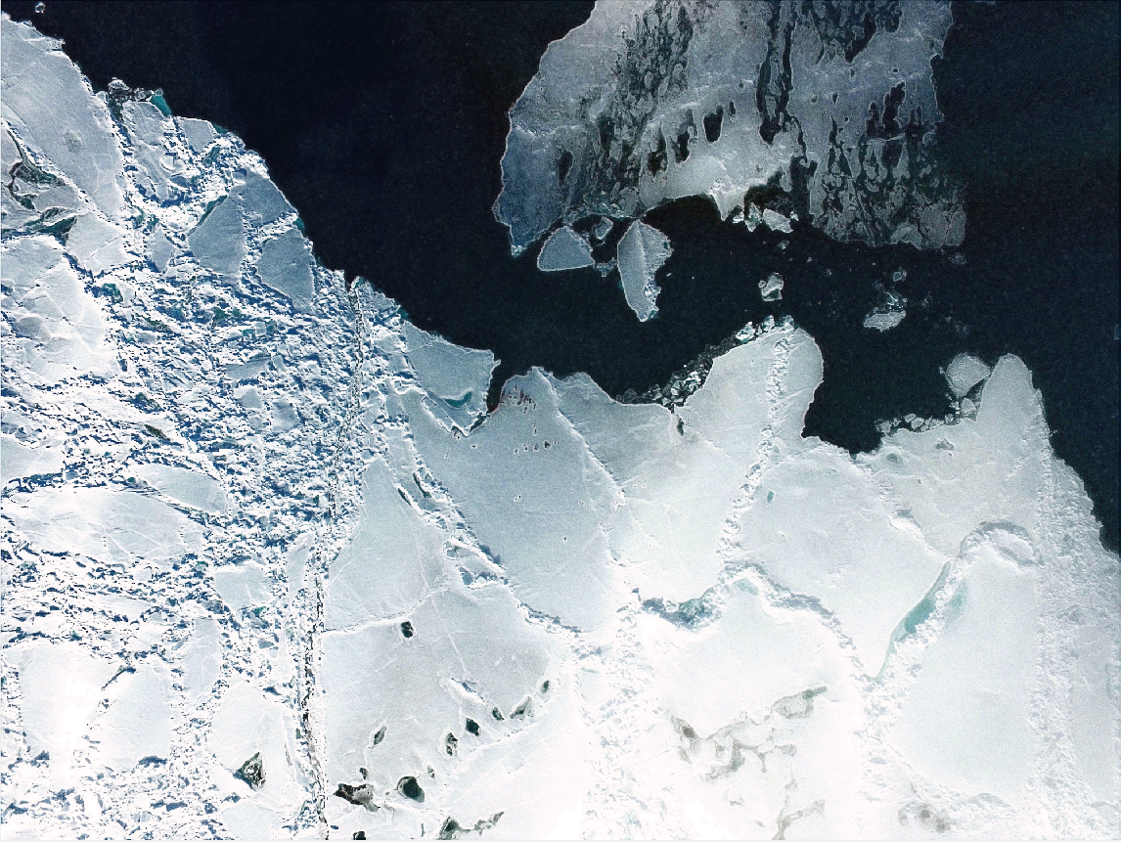
数据来源与处理
二、数据预处理
北极地区融池分布
特点和形成机制
现有算法均存在各自的问题
a）Image before defog
b)Image after defog
针对下界面为明亮白色冰面的特殊情况，对暗原色先验去雾方法（Kaiming He et al，2009）
进行改进，
去雾处理后冰水区别更加鲜明，冰面纹理细节和融池的颜色得到还原，以便于下一步的图像拼接
等处理。

Slide 8
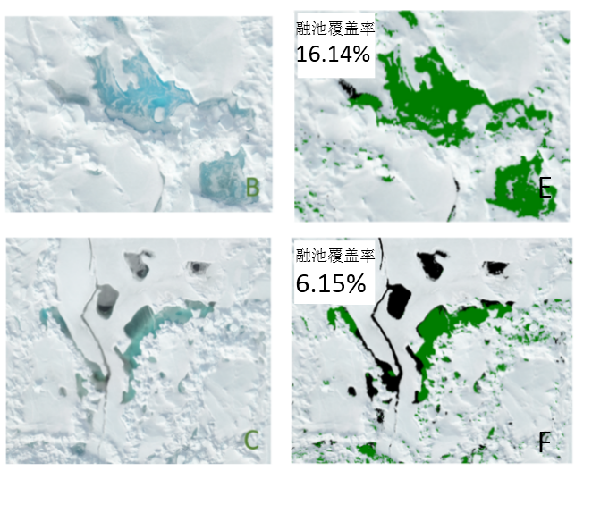
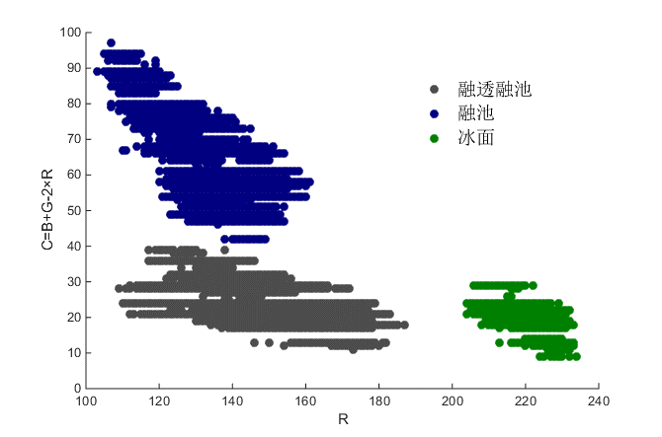
数据来源与处理
三、融池覆盖率和海冰表面粗糙度信息提取
现有算法均存在各自的问题
融池识别使用的组合判据
融池覆盖率

Slide 9
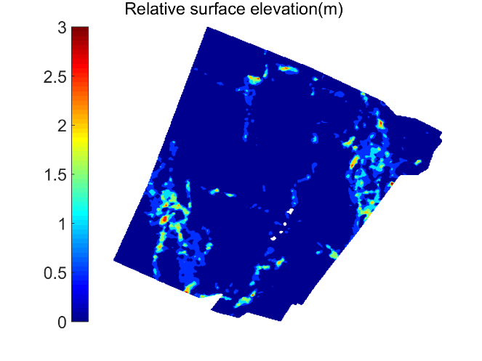
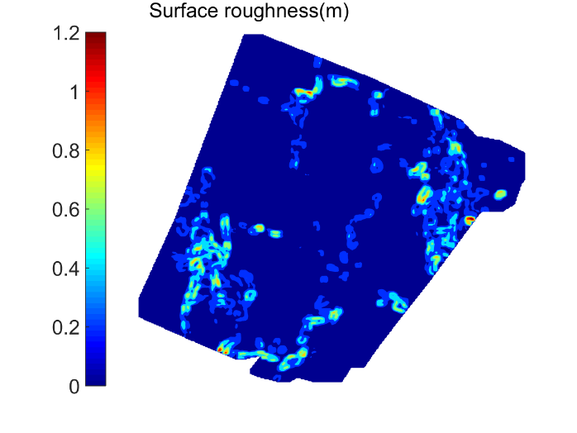
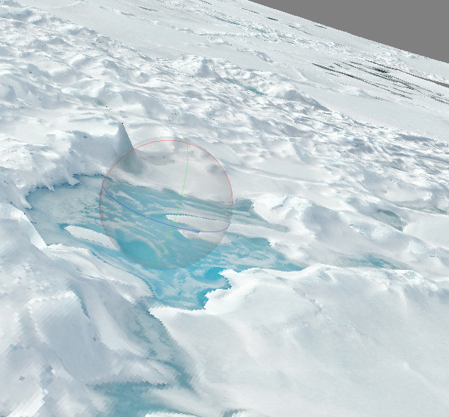
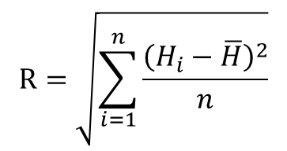
数据来源与处理
三、融池覆盖率和海冰表面粗糙度信息提取
北极地区融池分布
特点和形成机制
现有算法均存在各自的问题
$$R=\sqrt{\sum_{i=1}^{n}{\frac{{\left(H_{i}−\overline{H}\right)}^{2}}{n}}}$$
航拍影像建立的冰面三维模型
冰面相对高程
海冰表面粗糙度
(Beckers et al .2015)

Slide 10
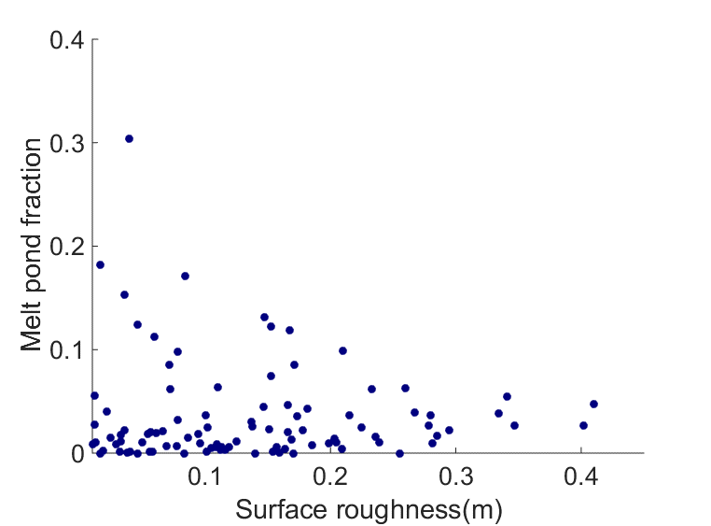
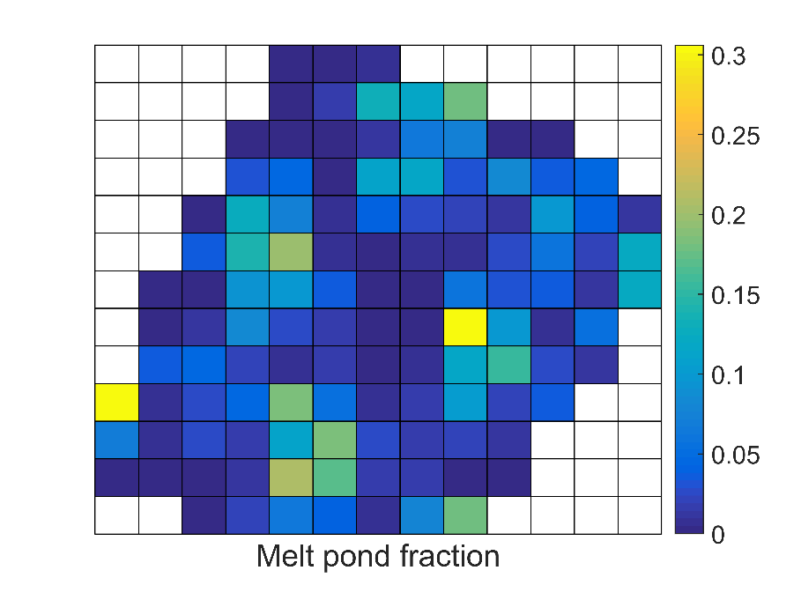
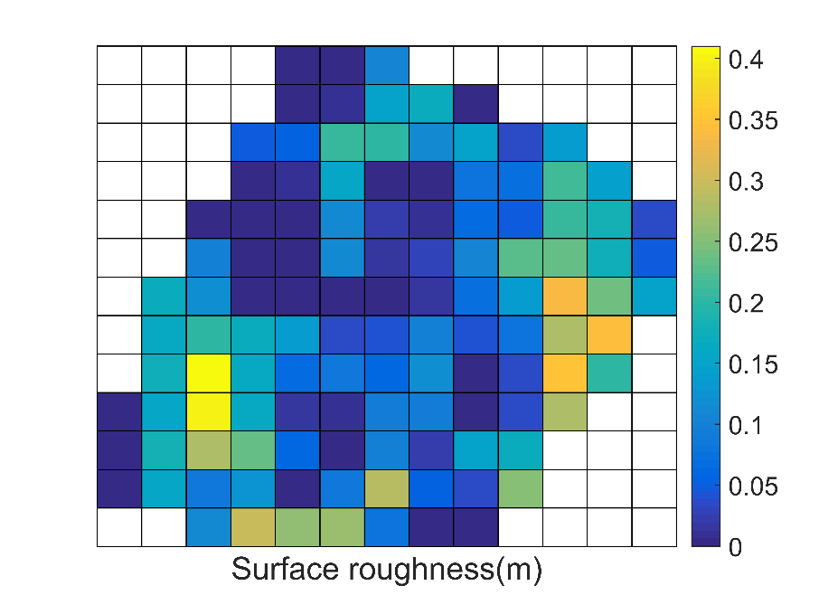
结果分析
现有算法均存在各自的问题
结论：融池覆盖率在6%左右以下的区域，与其平均海冰表面粗糙度没有明显相关性。融池覆盖率在6%以上的区域，具有随平均海冰表面粗糙度下降的趋势。
统计的样本比较少，可以结合卫星遥感数据进行更多区域的统计分析

Slide 11
小结
无人机在极区的应用在国内仍处于探索阶段，我们在北极利用无人机观测了冰面融池和冰型冰貌，提出利用无人机进行北极冰面融池和冰面粗糙度信息提取的方法。主要结论如下：
2）针对下界面为海冰时暗原色失效的情况，修正透射率计算公式，提供了适用于极地海冰航拍图片的去雾处理方法。
3）提出了利用航拍图片三维建模技术进行海冰冰面粗糙度估算的方法。
4）使用观测数据讨论了融池覆盖率和海冰表面粗糙度 的分布关系。
现有算法均存在各自的问题

Slide 12
THANKS

